Slide 1

Муниципальное дошкольное образовательное автономное учреждение «Детский сад №115 «Белочка» комбинированного вида г. Орска»
«Музыкальный наш зал сказкой зимнею стал»
Музыкальные руководители 1кв.к.:
Яковенко Т. А.
Косачева А. А.

Slide 2

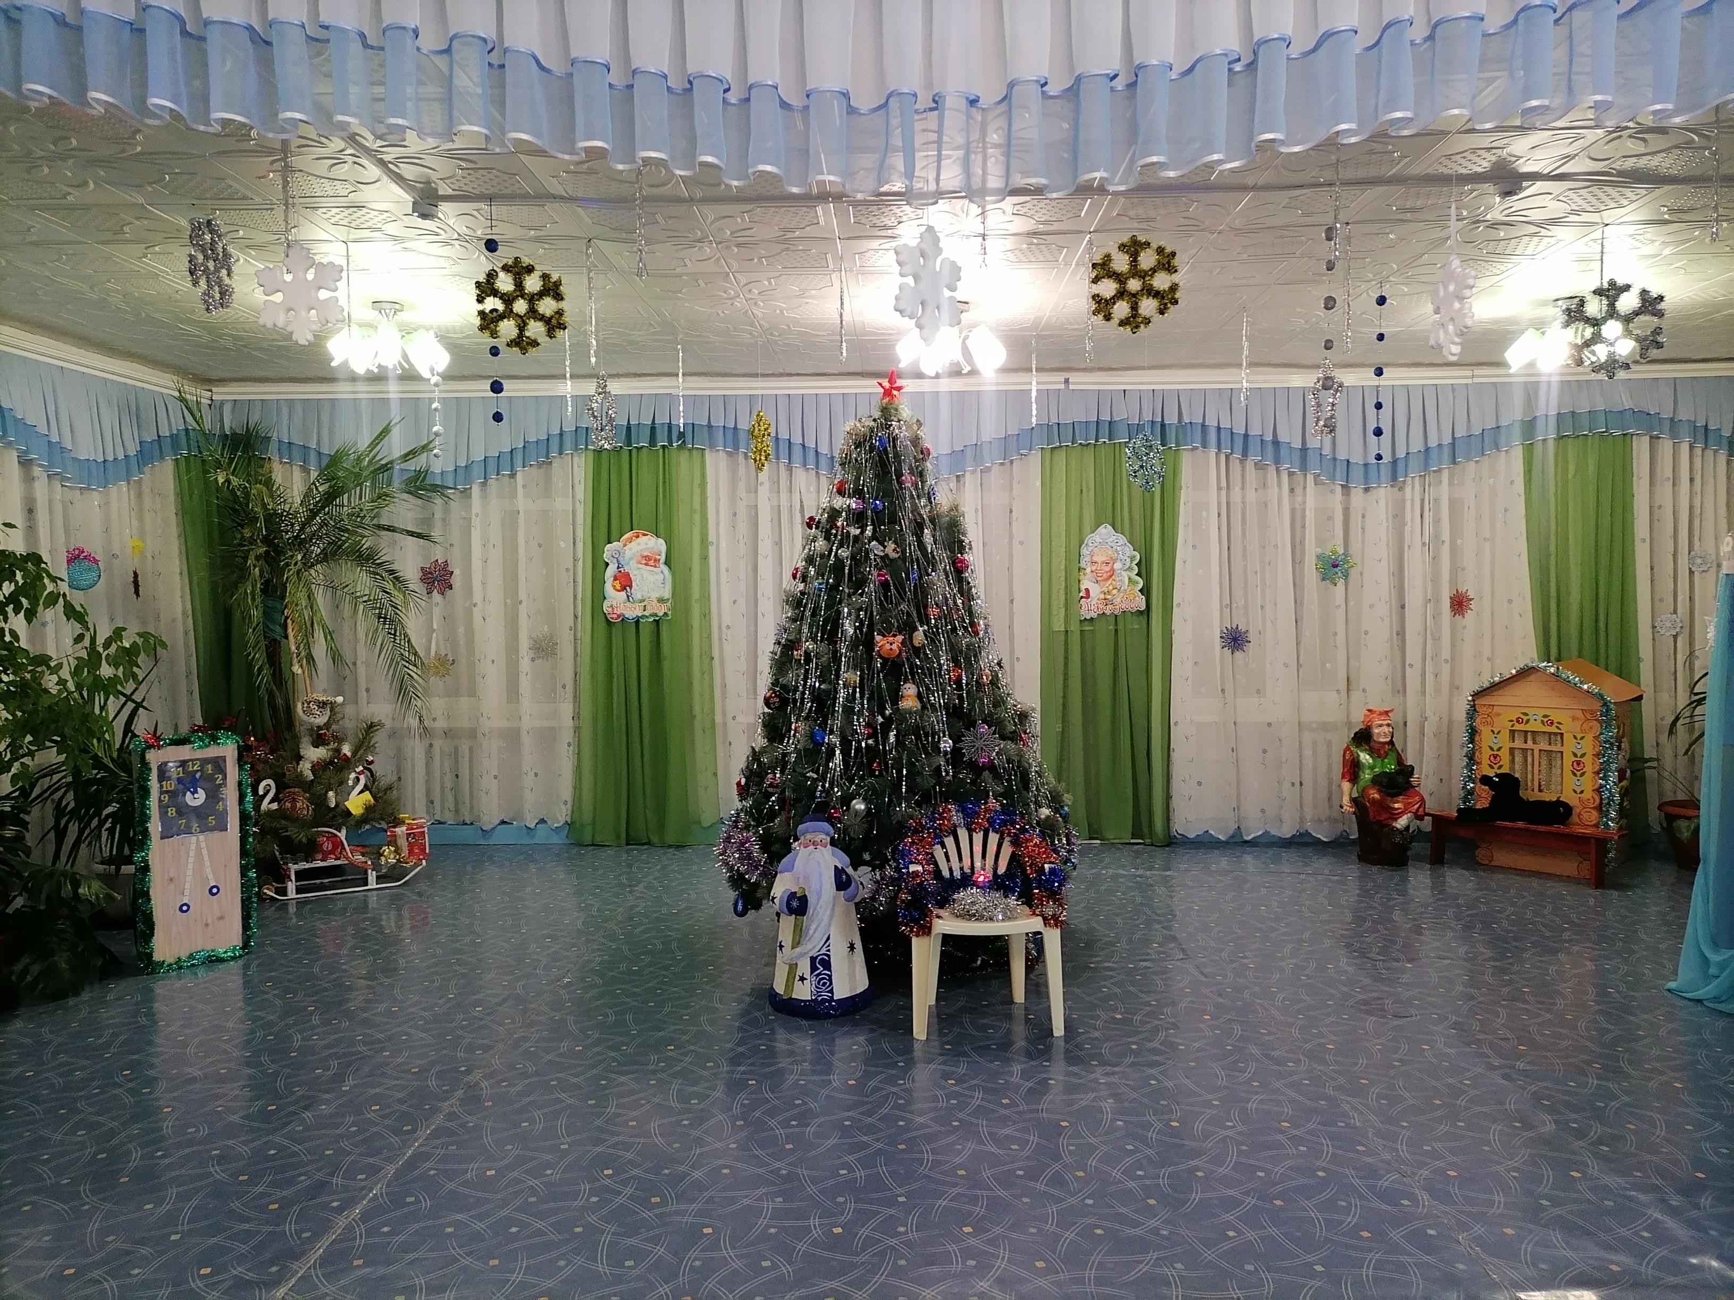
Посмотри в дверную щелку -ты увидишь нашу елку.
Наша елка высока, достает до потолка.
А на ней висят игрушки -от подставки до макушки.

Slide 3

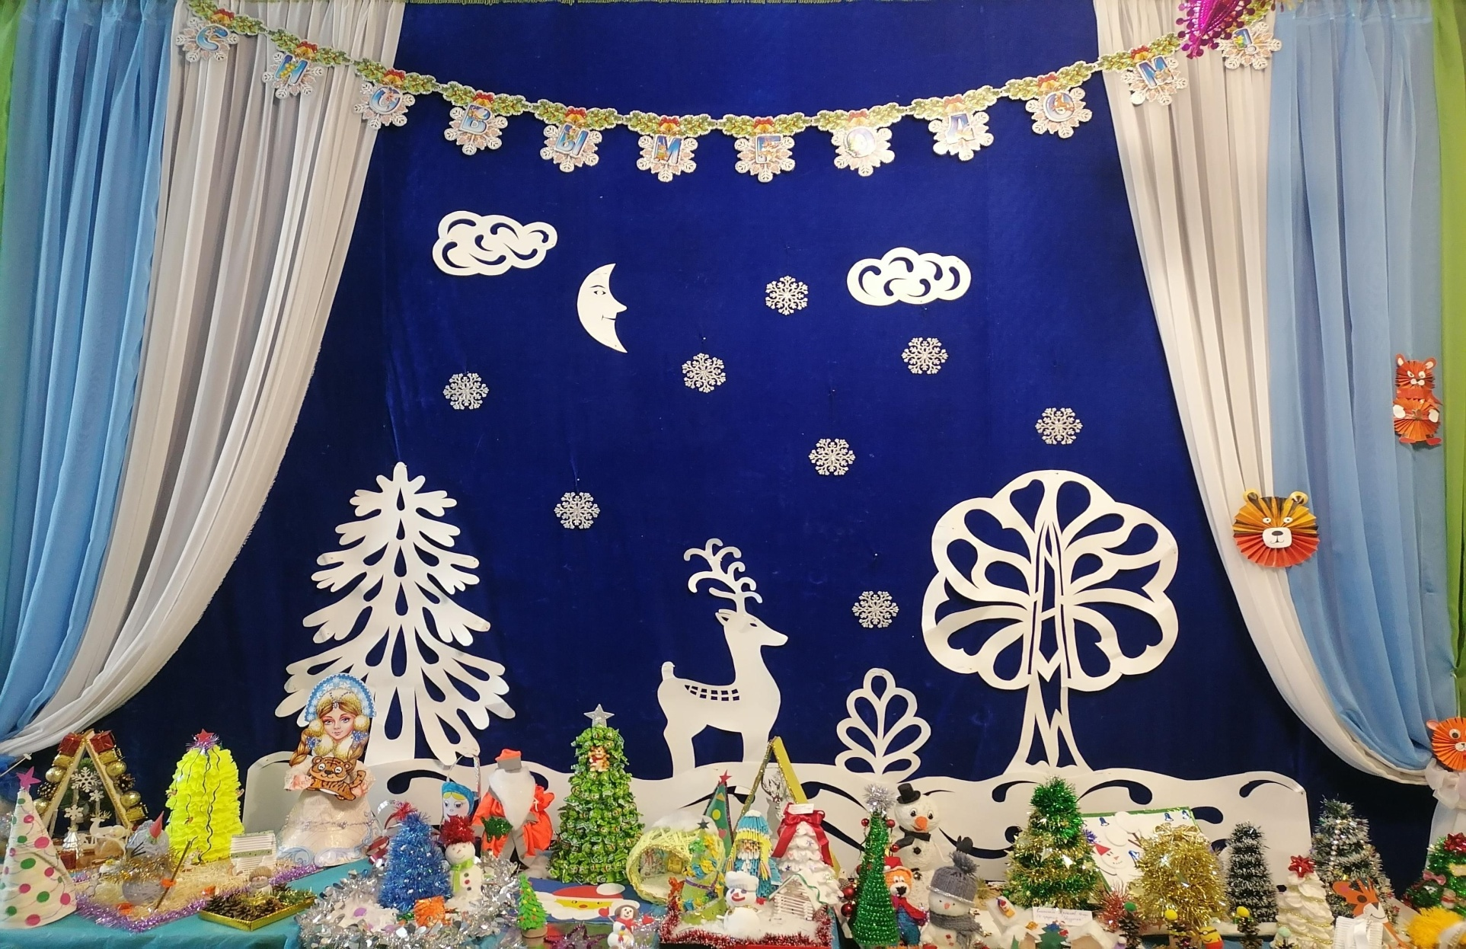
Тихо падает снежок, то зима пришла дружок!
Мы играем, веселимся и мороза не боимся!

Slide 4

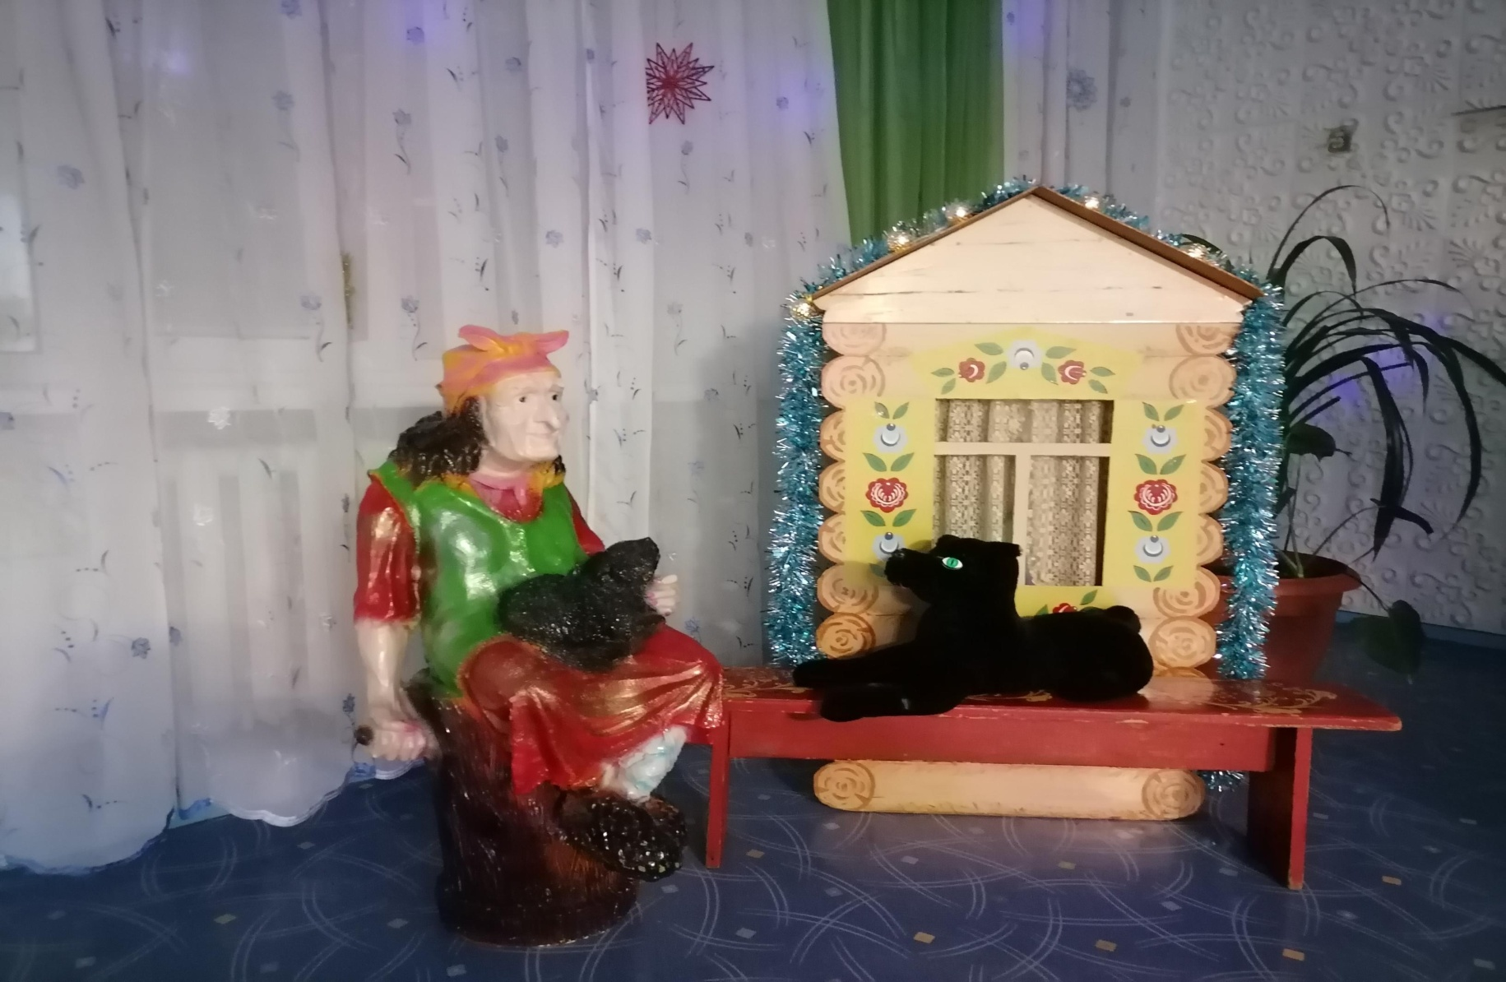
А я – Бабушка-Яга, у меня крива нога. Я вот этой ножкой топаю немножко!

Slide 5



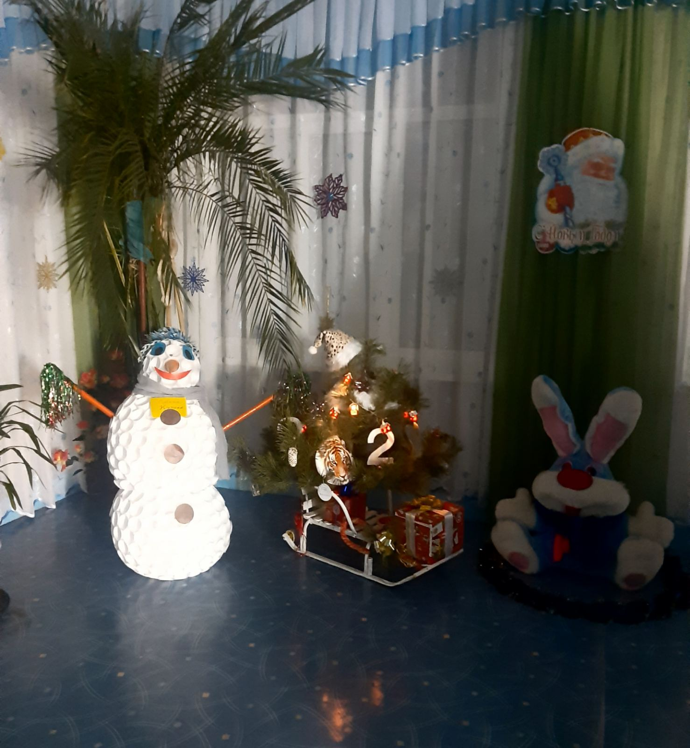
В ледяной карете мчится зимушка-зима
Ветер крыльями стучитсяв сонные дома.
Расцветают скверы, паркиснежной белизной.
И мороз возводит аркинад тропой лесной.

Slide 6

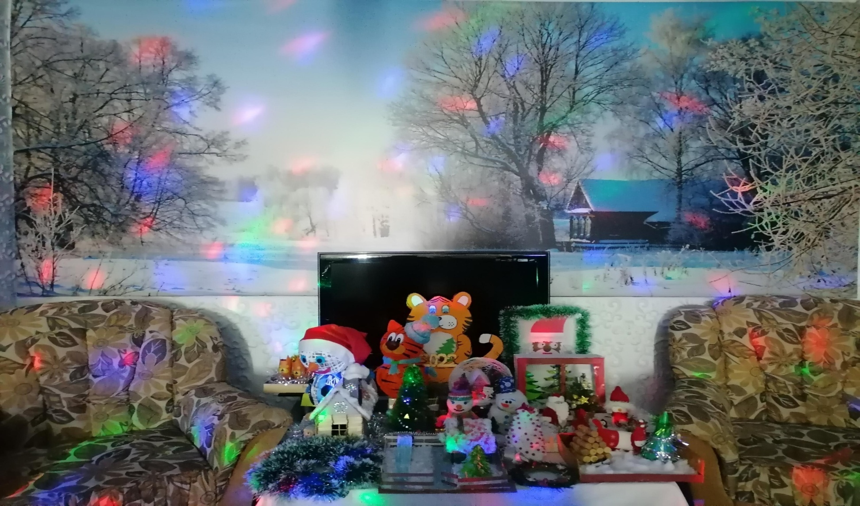
Мы для нашей елочки лесной красивой гостьи, Мастерим подарочки и ждем скорее в гости.

Slide 7

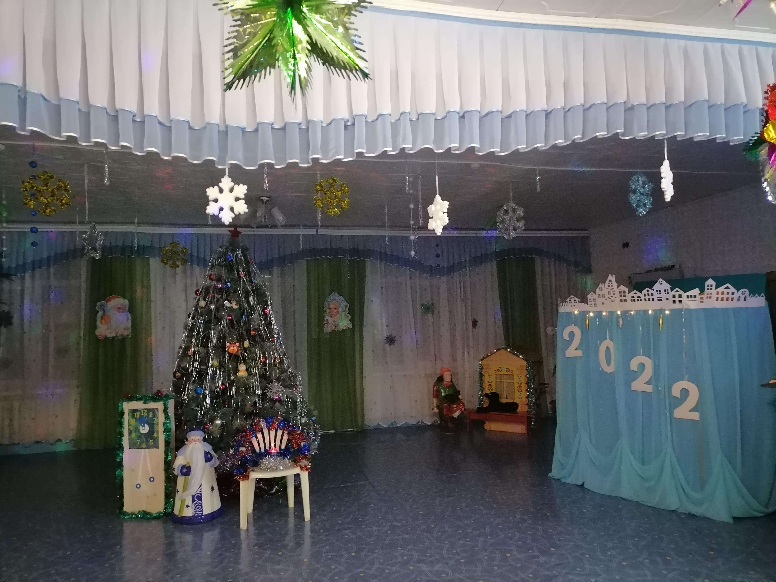
С Новым годом, с годом Тигра. Пусть он будет ясным, мирным, Самым радостным, веселым, ну конечно, просто клевым!

Slide 8


